Slide 1
YÜZ TANIMA
YALE VERİ SETİNİN ÇEŞİTLİ BOYUT İNDİRGEME
YÖNTEMLERİ İLE SINIFLANDIRMA ÇALIŞMASI

Slide 2
Projede Yale veri setindeki yüzleri çeşitli makine öğrenmesi yöntemler ile tanımlamaya çalıştık. Proje, LLE (locally linear embedding), LPP (locality preserving projections), Laplacian Eigenmaps gibi feature extraction yöntemleri ve ONPP (orthogonal Neighborhood Preserving Projections) gibi local feature extraction yöntemini çalışma mantığını öğrenmemizin yanı sıra veri ön hazırlık süreçleri ve classification kısmında temel K-NN ile feature engineering yaptık.

Slide 3
YALE VERİ SETİ
15 kişiden oluşan, her kişiden 11 örnek olan toplamda 165 veriye sahip bir veri setidir. 32x32->1024 özellik bulunmaktadır.görüntüler gözlüklü, gözlüksüz, şaşkın vb. yüz ifadeleri içermektedir.

Slide 4
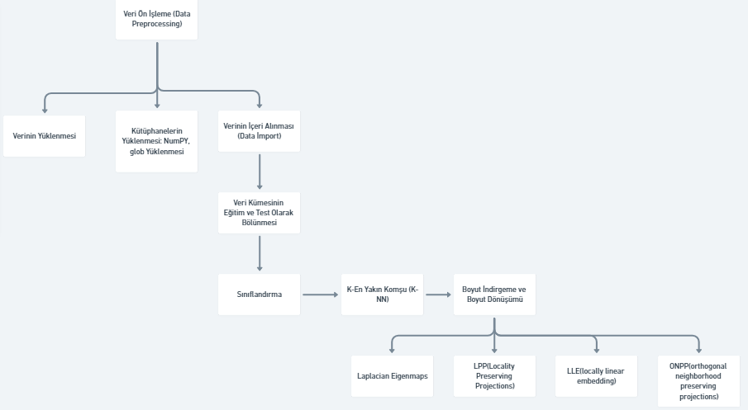
Proje Adımları

Slide 5
Sınıflandırma
Sınıflandırma kavramı, basitçe bir veri kümesi (dataset) üzerinde tanımlı olan çeşitli sınıflar arasında veriyi dağıtmaktır. Sınıflandırma algoritmaları, verilen eğitim kümesinden bu dağılım şeklini öğrenirler ve daha sonra sınıfının belirli olmadığı test verileri geldiğinde doğru şekilde sınıflandırmaya çalışırlar

Slide 6
K-NN En Yakın Komşuluk Algoritması
K-NN algoritması kesin bir sınıflandırmaya sahip belirli sayıda nesnenin olduğu varsayılarak olası sınıflardan birine yeni bir nesne atamaya izin veren kural gibi düşünülebilir. Bu kural ise bir nesnenin en yakın komşularının çoğunun ait olduğu sınıfa bu nesnenin dahil edilmesi şeklindedir.
Veri incelenip K parametresi belirlenir.
Veriler arasındaki uzaklıklar hesaplanır.
İncelenecek veriye en yakın komşular belirlenir.
En yakın k komşunun etiket değerlerinin belirlenir.
K komşu arasından çoğunluğun etiketine göre, yeni verinin etiketinin belirlenmesi.

Slide 7
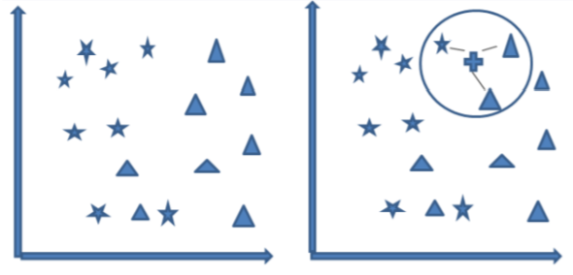
Örnek verirsek, aşağıdaki şekilde sol taraftaki şekil, 16 tane veri noktasının 2 boyutlu halini göstermektedir. 8 veri yıldız şekli 8 tanesi ise üçgen şekli olacak şekilde etiketlenir. Sağ taraftaki şekilde k değeri 3 (k=3) verildiğinde en yakın komşuluk algoritmasıyla artı şekliyle işaretlenmiş noktayı nasıl sınıflandıracağımızı göstermektedir. K=3 olduğundan en yakın 3 komşuyu buluyoruz ve bu komşuların hangi şekil sınıfından olduğuna bakarız. Böylelikle 3 noktadan 2 ‘si üçgendir, bu nedenle artı şekli de üçgen olarak etiketlenir.

Slide 8
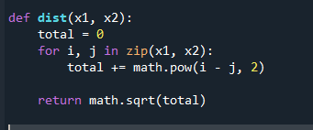
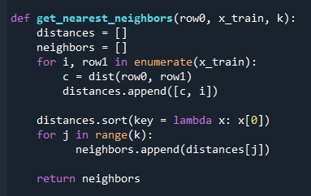
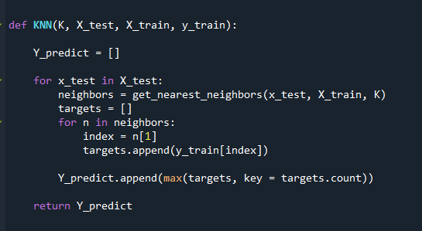
K-NN ALGORİTMASININ UYGULANMASI
Uzaklıklar hesaplanır.
En yakın komşuların belirlenmesi.
En yakın k komşunun etiket değerlerinin belirlenir.
K komşu arasından çoğunluğun etiketine göre, yeni verinin etiketinin belirlenmesi.

Slide 9
NEDEN BOYUT İNDİRGEME
Gerçek hayatta karşımıza çıkan çok boyutlu veri setlerinin hemen hepsinde değişkenler arasında yüksek korelasyon, anlamsız veya eksik değerler olması model oluşturma aşamasında modelimizin veri setimizi ezberlemesi (aşırı öğrenme- overfitting) sorunu ile bizi karşı karşıya getirir. Bu sorunları en aza indirgemek ve performansı arttırmak için boyut indirgeme işlemleri yaparız.
Örneğin 100 boyuttan 10 tanesinin önemli olduğunu belirleyip kalan 90 özniteliği atmak ama bu tahmin edeceğiniz gibi bilgi kaybına sebep oluyor.
Bizim uğraşmamız gereken şey ise öznitelik çıkarımı (feature extraction) yapmak en az bilgi kaybıyla boyut küçültmek. Bunu yapmak için verideki
dağılımın maksimum varyansını-bilgisini tutan minimum sayıda değişken oluşturuyoruz. Eğer bir değişken her örnek için aynı değere sahip ise gereksiz bir değişkendir. Biz en yüksek varyansa sahip olan değişkenleri bulmalıyız.Özellik çıkarma diyebilirİz.

Slide 10
LLE
Düşük boyutlu verilerin yüksek boyutlu verilerin komşuluklarını koruyarak yerleştirmelerini hesaplayan bir denetimsiz öğrenme türüdür.
Bir manifolddan örneklendiği varsayılan veriler, daha düşük boyutlu küresel bir sisteme eşlenir. Verilerin konumu, yerel olarak doğrusal yeniden yapılandırılmaların simetrilerinden türetilir ve gömmenin doğru hesaplanması, seyrek bir öz değer problemine indirgenir.

Slide 11
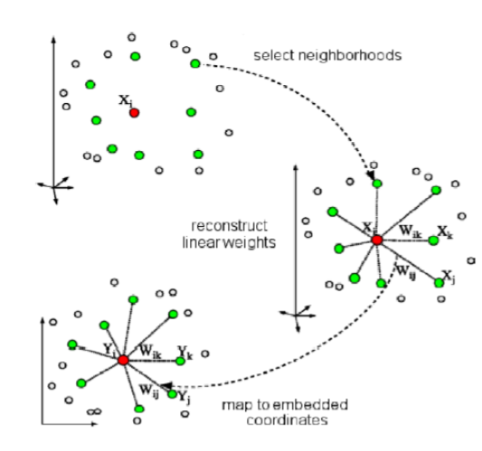
LLE ALGORİTMA ADIMLARI
Her veri noktası başına k en yakın komşu tanımlanır.
Her veri noktasını Xi komşularından yeniden yapılandıran Wij ağırlıkları hesaplanır.
Her bir yüksek boyutlu Xi manifold üzerindeki koordinatlarını temsil eden düşük boyutlu bir çıktıya Yi ‘ye eşlenir.

Slide 12
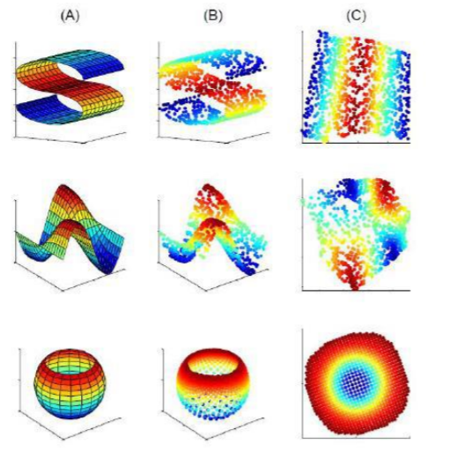
Şekil üzerinden açıklayacak olursak, (A) da ki şekiller iki boyutlu manifoldlar (B) ise bu manifoldlardan örneklenen üç boyutlu verilerdir. (C) de ise bu manifoldlardan aldığımız örnekleri doğrusal olmayan boyut indirgeme yöntemlerinden LLE uygulanmış halidir. (C) ‘de gösterilen komşuluğu koruyan eşlemeleri ifade eder, kısacası verilerin iki boyutta nasıl gömülü olduğunu ortaya koyar.

Slide 13
LLE’ NİN EKSİKLİĞİ
Yüksek boyutlu uzaydan daha az boyutlu uzaya dönüşümü ifade eden bir dönüşüm matrisi veya gömüleme fonksiyonu (embedding function) üretmemeleridir.Bunun sonucu olarak, özellikle de sınıflandırma amaçlı çalışmalarda, sonradan gelebilecek örneklem dışı verilerin (out-of-sample) az boyutlu uzaya dönüşümleri yapılamaz Bu gibi durumlarda, örneklem dışı veri mevcut eğitim verisi ile birleştirilerek, özdeğer problemi yeniden çözülür ve bu sorunun üstesinden gelinebilir. Ancak, sonradan gelebilecek her bir örneklem dışı veri için bu işlemin tekrar tekrar yapılması gerektiğinden, bu çözüm yolu hem pahalı hem de etkin olmayan bir yöntem olacaktır.

Slide 14
LPP
PCA yönteminin bir alternatifi olan ve PCA yöntemini iyileştiren LPP yöntemi doğrusal(lineer) bir boyut indirgeme yöntemidir. Boyutu azaltılacak veri içerisinde verinin komşuluk ilişkisini koruyacak şekilde izdüşüm yapması ile PCA yönteminden ayrılır.
LPP yöntemi komşuluk matrisinin hesaplanma türüne göre danışmanlı ya da danışmansız olabilir. LPP yöntemi danışmansız olarak kullanıldığında PCA’dan daha iyi sonuç vermektedir. Bunun nedeni LPP’nin verinin komşuluk ilişkisini korumaya çalışmasından kaynaklanmaktadır.
options['NeighborMode'] = 'Supervised' #danışmanlı
options['NeighborMode'] = 'KNN'#danışmansız

Slide 15
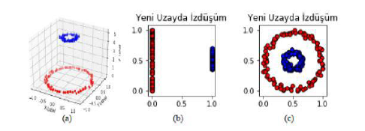
Farklılıklarının daha net ortaya konulabilmesi için aşağıdaki görseller incelenebilir: (a) görselinde verilen 3 boyutlu ve 2 sınıfa sahip veri setin üzerinde ayrı ayrı PCA yaklaşımı ve LPP yaklaşımı uygulandığında sırasıyla (b) ve (c) görselleri ile belirtilen izdüşümler elde edilmektedir. PCA yaklaşımı ile elde edilen izdüşümde verinin uzaydaki asıl geometrik yapısının korunmadığını, LPP yaklaşımı ile elde edilen izdüşümde ise verinin uzaydaki asıl geometrik yapısının korunduğunu görebiliyoruz.

Slide 16
LPP ALGORİTMA ADIMLARI
LPP verinin komşuluk Matrisini korumaya odaklanır.
Etiket bilgisini kullanılarak dönüşüm matrisi hesaplanır.
Aynı sınıfta değiller ise 0 a setlenir.
Etiket bilgisi kullanılmadığında ,
En yakın komşu ile dönüşüm matrisi bulunur
Aksi durumda yine 0 setlenir.
Diagonal matris hesaplanır.
Minimizasyon problemi genelleştirilmiş özdeğer özvektör problemine dönüştürülür.
En düşük özdeğerlere karşılık gelen özvektörler aranan sonuçlardır.

Slide 17
LAPLACIAN EIGENMAPS
Laplacian Eigenmaps, doğrusal olmayan boyutsallığı azaltmak için bir boyut indirgeme yöntemidir. Temel amaç, orijinal verilere karşılık gelen daha düşük boyutlu noktalara dönüşümünü bulduğumuz, verilerin daha düşük boyutlu bir gömülmesini oluşturmaktır. Spectral sınıflandırmaya dayanan bu yöntemde gözlemler arası mesafe Laplacian formülü sayesinde bulur ve komşuluk matrisi ile kıyaslanır.

Slide 18
LAPLACIAN EIGENMAPS ALGORİTMA ADIMLARI
Algoritma genel hattıyla şu şekildedir;
1) Öncelikli olarak yakınlık grafiği oluşturulur. G=(V,E)
2)Daha sonra iki örnek arası benzerliğe dayanarak ağırlık matrisi oluşturulur.( Belirli sabitler kullanılarak)
3)Elde edilen değerlerden sonra örneklere uygun Laplacian formülü elde edilir.(L=D-W)
4)Daha sonra özvektör ve özdeğerler hesaplanarak optimizasyon sağlanır.

Slide 19
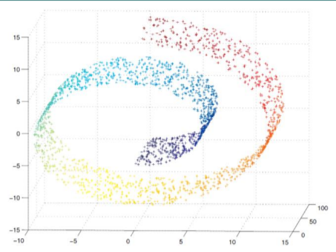
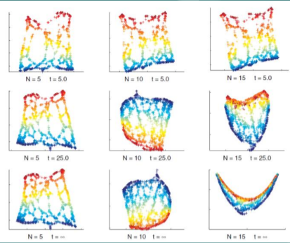
Yukarıda şekilde görülen LE tekniği ile boyutlandırılmış Swiss Roll kümeleme örneğidir. Heat-Kernal yöntemi ile hesaplanan ağırlık değeri baz alınan bu boyutlandırma örneğinde her t değeri için (n değerinden bağımsız olarak ) değişim görülmektedir.

Slide 20
ONPP
ONPP doğrusal bir boyutsallık azaltma tekniğidir. Veri örneklerinin içsel komşuluk geometrisini ve küresel geometriyi korumaya çalışır.
ONPP ile önerilen teknik Locally Linear Embedding (LLE)’e benzer bir
şekilde ağırlıkların veriye dayalı bir şekilde oluşturulduğu, ağırlıklı bir veri grafiği oluşturur.
Ancak LLE’ nin aksine daha anlaşılır bir doğrusal dönüşüm kullanır.

Slide 21

ONPP

Slide 22

ONPP ALGORİTMA ADIMLARI

Slide 23
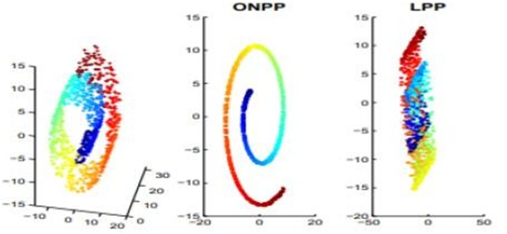
Hem ONPP hem de LPP, veri topolojisini yakalamak için bir k-en yakın komşu grafiğine dayanır. Boyut azaltma matrisi V, indirgenmiş uzayda içsel komşuluk geometrilerinin tutarsızlığını yakalayan bir amaç fonksiyonunun minimize edilmesiyle elde edilir.
LPP'nin yerelliği korumasına rağmen geometrilerini bozmaktadır. Öte yandan ONPP, aynı zamanda yerel geometrilere de saygı duymaktadır. ONPP’'nin bu özelliği veri görselleştirme amaçları için çok önemlidir. Bu iki yöntemin Swissroll veri kümesi üzerindeki etkinlikleri;

Slide 24
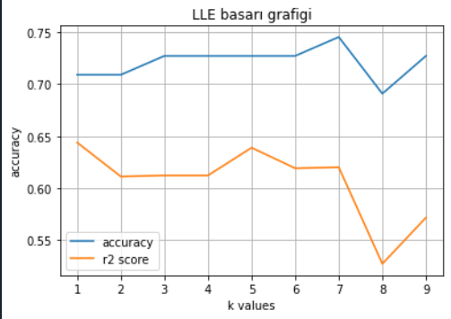
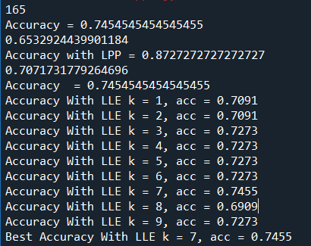
Sonuç
Denen iki boyut indirgeme yöntemi olan LPP ve LLE sonuç bilgilerine göre YALE veri seti üzerinde LLP 0.8727 LLE 0.7455 sonucu ile en iyi performans veren LPP sonucunu elde etmekteyiz.
Drive Linki: https://drive.google.com/file/d/10g-Y3SsjJinULUQqF4QJ7YPpw4MDqmLM/view

